Slide 1
אנרגיה
מהי אנרגיה?

Slide 2
מהי אנרגיה?
הגדרה: אנרגיה היא...
?

Slide 3
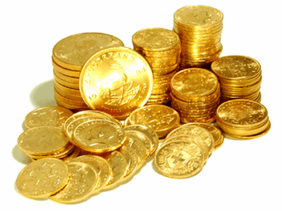
מהי אנרגיה?
אין הגדרה פשוטה וקולעת למונח אנרגיה.
ריצ'רד פיינמן, אחד מגדולי הפיזיקאים, אשר היה ידוע בכישרונו להסביר מושגים מסובכים בלשון פשוטה, כינה את האנרגיה כ"כסף של היקום". לדבריו, "כל דבר שרוצים לבצע, צריך לשלם עליו". אם רוצים להאיץ מכונית, לחמם ארוחה, או למתוח קפיץ, יש "לשלם" על כך באנרגיה, כלומר להשקיע אנרגיה.
אנרגיה דרושה לקיומן של כל ההתרחשויות ביקום (תופעות, תהליכים, פעולות).
בכל מקרה שגוף נזרק, הועלה לגובה, התחמם, או חל בו שינוי כלשהו – אומרים שהושקעה בגוף אנרגיה.
לכן אפשר לפרש את המושג אנרגיה כגודל פיזיקלי המבטא את היכולת לחולל שינוי.
הגדרה נוספת: אנרגיה היא גודל פיזיקלי המבטא את היכולת לגרום לחמום הגוף.

Slide 4
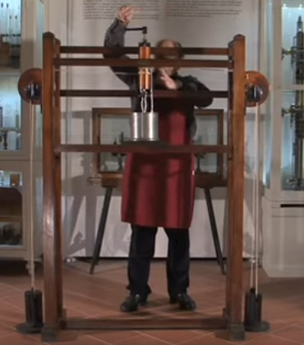
רקע הסטורי – הניסוי של ג'אול
רק באמצע המאה ה 19 החלו להתעמק בצורות השונות בהן מופיעה האנרגיה, ובהמרות מצורת אנרגיה אחת לשנייה.
אחד המדענים שהובילו בהבנת המושג "אנרגיה" היה ג'יימס פרסקוט ג'אול (שבמקצועו היה בעלים של מבשלת בירה).
הוא גילה במצעות ניסוייו כי תהליכים שונים בהם התרחשו שינויים שונים הביאו לאותה תוצאה – חימום, או עליית טמפרטורה.
לכן ניתן לדבר על משהו משותף בין תהליכים אלה.
השם המשותף לכל תהליכי השינוי שיכולים לגרום לשינוי טמפרטורה נקרא אנרגיה .
https://www.youtube.com/watch?v=PThq8fJpCLw

Slide 5
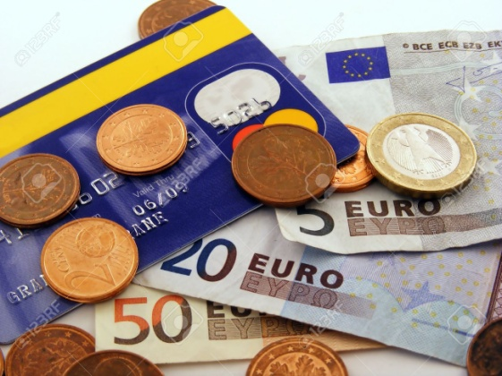
מהי אנרגיה?
אנרגיה באה לידי ביטוי באופנים שונים – תנועה מכנית של גופים, תופעות של אור וחום, טכנולוגיות המבוססות על שימוש בזרם חשמלי, תפקודם של גופים חיים ועוד.
אופנים אילו הם כולם אמצעי תשלום שונים של ה"כסף של היקום" - מופעים שונים של אותו גודל פיזיקלי – האנרגיה.

Slide 6
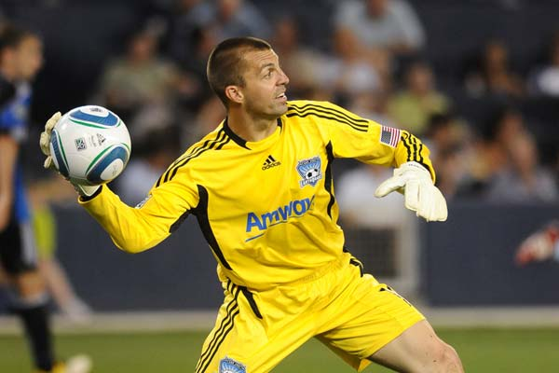
אנרגיה וכוח
הגודל הפיזיקלי המתאר את פעולת הזריקה נקרא "כוח". כח פועל על גוף על ידי גוף אחר.
הגודל הפיזיקלי המתאר את התכונה המועברת לגוף הנזרק בעת זריקה נקרא "אנרגיה". אנרגיה היא תכונה של הגוף.

Slide 7
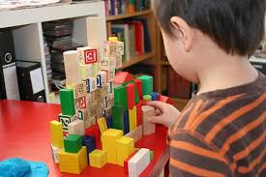
דני והקוביות / ריצ'רד פיינמן
תארו לעצמכם ילד שיש לו 28 קוביות זהות שלא ניתן לפרקן לחלקים.
אמא שלו נותנת לו לשחק בקוביות בחדרו בתחילת היום. בסוף היום היא סופרת את הקוביות בסקרנות ומגלה חוק מעניין: לא משנה מה הוא עושה בקוביותיו, תמיד נשארות בסוף 28.
יום אחד היא מוצאת רק 27 קוביות, אך אז מתברר שאחת נמצאת מתחת לשטיח. היא מבינה שעליה לבדוק בכל מקום.
יום אחד מאוחר יותר היא מוצאת רק 26 קוביות. היא מחפשת סביב בחדר אך אינה מוצאת את הקוביות החסרות. אז היא מגלה שהחלון פתוח, ושתי הקוביות נמצאות בחוץ בחצר.
ביום אחר היא סופרת 33 קוביות. לאחר בירור היא נזכרת שיובל בא לבקר עם קוביות משלו, ושכח כמה מהן. היא לוקחת את הקוביות העודפות ומחזירה אותן ליובל, ושוב הכל חוזר לקדמותו.
אמא של דני גילתה שקוביות אינן נעלמות או נוצרות בעצמן. היא תמיד מצאה לאן "נעלמו" קוביות כאשר חיפשה היטב, וכיצד "נוצרו" קוביות כאשר נזכרה בארועים שקדמו לכך.
ניתן לחשוב באופן דומה על אנרגיה. כמו הקוביות (וכמו כל חומר באופן כללי), אנרגיה אינה נעלמת ואינה נוצרת מעצמה.

Slide 8
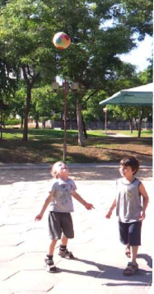
שימור אנרגיה
אנרגיה מומרת מסוג לסוג ומועברת מגוף לגוף בתהליכים שונים. אך הכמות הכוללת של האנרגיה נשמרת.
להמחשה, ילד זורק כדור כלפי מעלה. בשפה הפיזיקלית נאמר שהילד "העביר לכדור אנרגיה".
מייד עם תום הזריקה יש לכדור אנרגיית תנועה בלבד אך זו הולכת ופוחתת עם העלייה בעוד אנרגיית הגובה של הכדור הולכת וגדלה.
בשיא המסלול הכדור נעצר, וברגע זה יש לו אנרגיית גובה בלבד.
בדרך חזרה כלפי מטה אנרגיית הגובה קטנה ואנרגיית התנועה גדלה.
בכל נקודה במסלול סכום אנרגיית התנועה ואנרגיית הגובה, "האנרגייה הכוללת" של הכדור, נשאר קבוע.
אנרגיה אינה נעלמת ואינה נוצרת מעצמה. זהו חוק שימור האנרגיה.

Slide 9
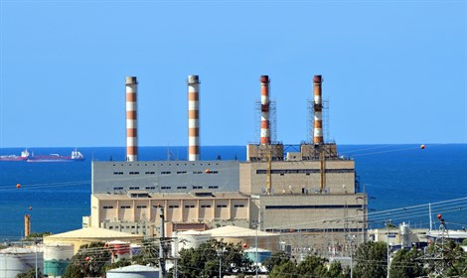
מקור אנרגיה
אם אנרגיה אינה נוצרת, כיצד קיימים "מקורות אנרגיה"?
בדוגמה של הכדור, מקור האנרגיה של הכדור היה הילד. מקור האנרגיה של הילד הוא המזון שהוא אוכל, ומקור האנרגיה של המזון הוא קרני השמש.
אם לגוף אליו אנו מתייחסים מתווספת אנרגיה, היא מועברת אליו מגוף אחר כלשהו, הנקרא "מקור אנרגיה".

Slide 10
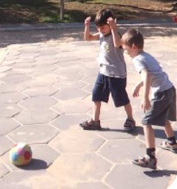
לאן אם כן "נעלמת" האנרגיה?
בדוגמה של כדור הנזרק לאויר, הכדור נופל לרצפה, ולאחר קפיצה או שתיים נוספות נותר על הרצפה, ללא אנרגיית תנועה וללא אנרגיית גובה. לאן "נעלמה" האנרגייה שהיתה לו? האם חוק שימור האנרגיה לא נכון?
האנרגייה שהיתה לא כדור לא נעלמה אלא נמסרה לגופים אחרים. האנרגיה הומרה לאנרגיית קול של החבטה ברצפה, שנמסרה לאויר ולאנרגיית חום ברצפה ובכדור.
על מנת להיווכח בקיום חוק שימור האנרגיה עלינו להתבונן במערכות סגורות.

Slide 11
מערכת סגורה
מערכת סגורה זו מערכת שאין מעברי אנרגיה בין גופים הכלולים בה לבין גופים אחרים הנמצאים בסביבתה.
המושג מאפשר לנו להתרכז בהמרות אנרגיה בתוך המערכת הנחקרת ולהתעלם מאיבודי אנרגיה בה.
לדוגמה, לכדור שנע באויר ניתן להתייחס כמערכת סגורה, כאשר האנרגייה הכוללת שלו נשמרת (אנרגיית גובה + אנרגיית תנועה). נכון שחלק מהאנרגיה מועבר לאויר בו נע הכדור, אך ניתן להתעלם ולהזניח מאיבוד אנרגיה זה שכמותו קטנה מאד.
לעומת זאת, במהלך הזריקה ובעת הפגיעה, הכדור אינו נחשב כמערכת סגורה.
לפני המעוף גדלה האנרגיה של הגוף כי הילד הוסיף לו אנרגיה (הילד נחשב ל"מקור אנרגיה").
לאחר נחיתת הכדור קטנה האנרגיה שלו כי הכדור העביר אותה לרצפה ולאויר, בעיקר כחום.
בתרגילים נחליט כל פעם איזה גוף או מערכת אנו חוקרים, והאם המערכת הינה סגורה, או שישנם בה מקורות אנרגיה או תהליכים הגורמים לאיבודי אנרגיה של המערכת הנחקרת.

Slide 12
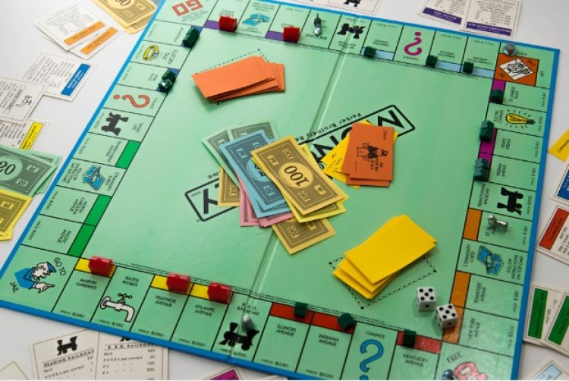
מערכת סגורה
משחק המונופול הוא דוגמא למערכת סגורה.
כסף המונופול יכול לעבור ממשתתף למשתתף או מהבנק למשתתף וחזרה, ואף לשנות את צורתו לבתים ומלונות או שאר נכסים, שניתן אח"כ למכור ולהמירם חזרה לכסף, אבל סה"כ הכסף במערכת נשאר קבוע.

Slide 13
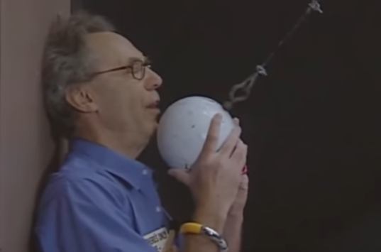
חוק שימור האנרגיה
תהליכים המתרחשים בטבע מתאפיינים במעברי אנרגיה מגוף לגוף ו/או בהמרות אנרגיה מסוג לסוג. יחד עם זאת – כמות האנרגיה הכוללת במערכת סגורה נשארת קבועה.
https://youtu.be/BAdDvCwkZeo?t=2m12s

Slide 14
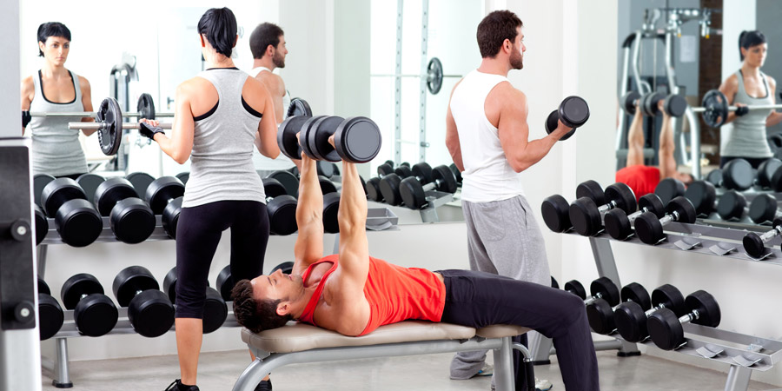
תרגיל – כח ואנרגיה
לפניכם 5 משפטים. אילו משפטים נכונים מבחינה פיזיקלית?
א. כאשר אני בועט בכדור, אני מעביר לו אנרגיה
נכון
ב. כאשר אני בועט בכדור, אני מעביר לו כח
לא נכון
ג. כאשר אני מרים משקולות בחדר כושר, אני משקיע אנרגיה.
נכון
ד. כאשר אני מרים משקולות בחדר כושר, אני מפעיל אנרגיה.
לא נכון
ה. כאשר אני מרים משקולות בחדר כושר, אני מפעיל כח.
נכון

Slide 15
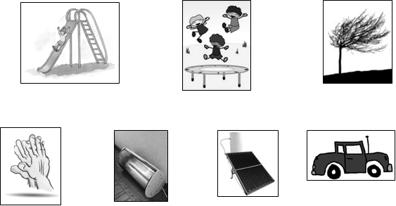
תרגיל - גופים, מערכות ואנרגיה
מוצגות לפניכם תופעות שונות:
א. מהם רכיבי המערכת בה מתרחשת התופעה?
ב. מהו המצב ההתחלתי של המערכת?
ג. מהו המצב הסופי של המערכת?
ד. האם הבחנתם בשינוי כלשהו בין המצב ההתחלתי למצב הסופי מבחינת הגורמים הבאים: גובה, מהירות, צורה, טמפרטורה, אחר
ה. הסבירו מה גרם לשינויים שראיתם?

Slide 16
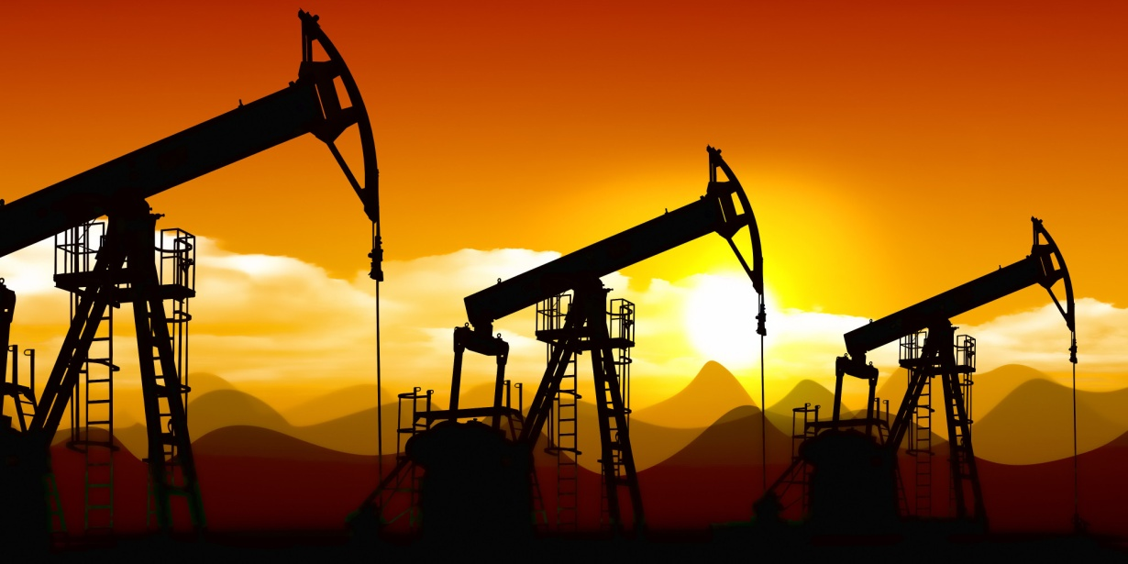
תרגיל – שימוש באנרגיה
מדענים מכל העולם מתריעים מפני הדלדלות של מצבורי אנרגיה מתכלים, כגון נפט. זאת משום שקצב השימוש באנרגיה האגורה בהם גדול יותר מקצב היווצרותם.
א. הסבירו את משמעות המילים "שימוש באנרגיה"
"שימוש באנרגיה" פירושו המרתה מסוג אנרגיה מסוים לסוג אנרגיה אחר בו יש לנו שימוש כגון המרת אנרגיה כימית בנפט לאנרגיית חום לחימום או לאנרגיית תנועה במכונית
ב. לאן "נעלמת" האנרגיה שהייתה אגורה בנפט, לאחר שהשתמשו בה?
האנרגייה אינה נעלמת אלא מומרת לסוג אנרגייה אחר שאנו לא מבחינים בו או לא יכולים לנצל אותו. למשל אנרגיית התנועה של מכונית אינה נעלמת אלא הופכת לאנרגיית חום בעקבות החיכוך של גלגלי המכונית עם הכביש.

Slide 17
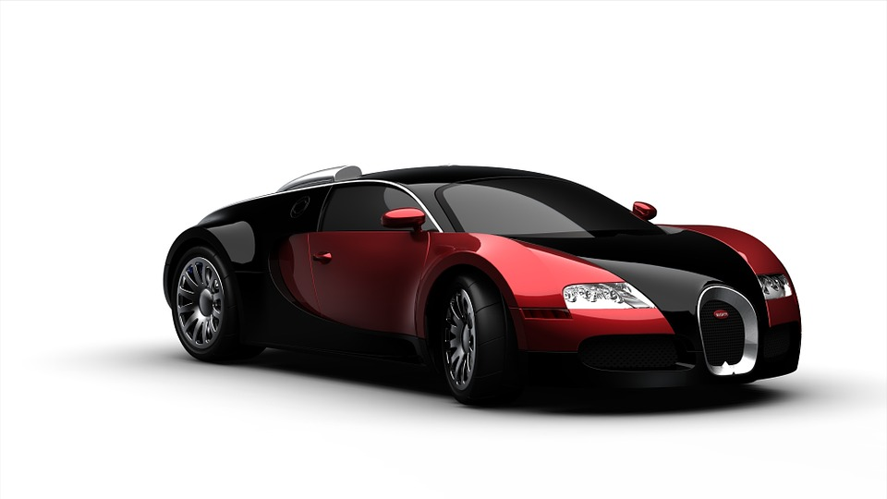
תרגיל – יצירת אנרגיה?
רוב המכוניות מונעות באמצעות שריפת דלק במנוע בעזרת מנגנון הקרוי "תא שריפה פנימי". האם נכון לומר ש"האנרגיה של המכונית נוצרת בעת שריפת דלק בתא השריפה הפנימי"?
לא, אנרגיה לא נוצרת. הדלק הוא מקור אנרגיה שמספק את האנרגיה ההופכת בסופו של התהליך לאנרגיית התנועה של המכונית.

Slide 18
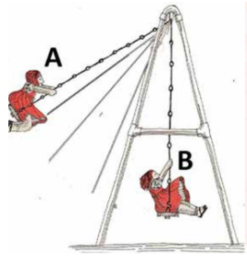
תרגיל - חוק שימור אנרגיה בנדנדה
א. האם ניתן להתנדנד בנדנדה במהירות קבועה? הסבירו
לצורך פשטות, נניח כי הנדנדה היא מערכת סגורה, בה אין איבודי אנרגיה לסביבה, כלומר האנרגיה הכוללת של הנדנדה נשארת קבועה.
ברור שבמהלך התנודה משתנה הגובה של הנדנדה ולכן גם אנרגיית הגובה. אנרגיית הגובה בנקודה B קטנה מזו שבנקודה A. לכן אנרגיית התנועה בנקודה B חייבת להיות גדולה מאשר בנקודה A, כלומר המהירות בנקודה B חייבת להיות גדולה יותר מאשר בנקודה A.
ב. הסבירו מדוע ללא תנועת רגליים, הנדנדה תעצר אחרי מספר תנודות?
הנדנדה אינה באמת מערכת סגורה. בעת תנועת הנדנדה, חלק מהאנרגיה עובר לסביבה (עקב חיכוך) ולכן דרוש מקור אנרגיה (השרירים) כדי לפצות על איבוד האנרגיה.

Slide 19
סיכום
אנרגיה היא גודל פיזיקלי שמבטא יכולת לחולל שינוי במצב הגוף
מערכת סגורה – מערכת גופים שאין מעבר אנרגיה בינה לבין הסביבה.
חוק שימור האנרגיה קובע: "אנרגיה של מערכת סגורה נשארת קבועה ואינה יכולה להעלם או להווצר"
מקור אנרגיה הוא גוף שממנו מועברת אנרגיה למערכת הנחקרת
איבוד אנרגיה זהו תהליך שבו מועברת אנרגיה מהמערכת הנחקרת לסביבה
תהליכים המתרחשים סביבנו מתאפיינים במעברי אנרגיה מגוף לגוף ו/או המרות אנרגיה מסוג לסוג
ככל שגובה הגוף גדל, כך גדלה אנרגיית הגובה של הגוף
ככל שמהירות הגוף גדלה, כך גדלה אנרגיית התנועה של הגוף

